Slide 1

Explicarea concepției de web-socket
Autor:
Studentul grupei IS11Z
Igor COSTIUC
Conducător științific:
Olesea SKUTNIȚKI

Slide 2
About me
Mă numesc Costiuc Igor, învăț la USARB, îmi place să descoper tehnologii noi pentru mine, și programarea web/

Slide 3
Cuprins
Introducere
Idea de WebSocket
Cum a apărut web-socket
Ce este web socket-ul și cum este diferit de HTTP
Web Socket
Unde poate fi utilizat web-socket-ul
Unde nu trebuie utilzat web-socket-ul
Diferențele dintre HTTP și WebSocket Connection
Semnifacția UDP și TCP
Concluzia
Bibliografie

Slide 4
Introducere
În lumea de astăzi extrem de conectată și constant online, așteptăm să primim orice informație instantaneu. Gândiți-vă la toate aplicațiile pe care le folosim pentru a trimite mesaje sau pentru a primi noutăți care sunt renoite în fiecare zi. WebSocket-urile sunt unul dintre multele instrumente diferite pentru construirea de aplicații web care oferă actualizări și comunicare instantanee în timp real.

Slide 5
Idea de WebSocket
Ideea WebSockets s-a născut din limitările tehnologiei bazate pe HTTP. Cu HTTP, un client solicită o resursă, iar serverul răspunde cu datele solicitate

Slide 6
Cum a apărut web-socket
Web-socket a apărut din cauza limitărilor HTTP, a fost nevoie de a stabili o conexiune dintre client și server constantă, care s-ar controla de server.

Slide 7
Ce este web socket-ul și cum este diferit de HTTP
Protocolul HTTP
HTTP este unidirecțional unde clientul trimite cererea și serverul trimite răspunsul. Să luăm un exemplu când un utilizator trimite o cerere către server această solicitare merge sub formă de HTTP sau HTTPS, după primirea solicitării, serverul trimite răspunsul către client, fiecare cerere este asociată cu un răspuns corespunzător, după trimiterea răspunsului conexiunea se închide, fiecare solicitare HTTP sau HTTPS stabilește noua conexiune la server de fiecare dată și după primirea răspunsului, conexiunea este întreruptă de la sine

Slide 8
Web Socket
WebSocket este bidirecţional, un protocol full duplex care este utilizat în acelaşi scenariu de comunicare client-server, spre deosebire de HTTP, începe de la ws:// sau wss://. Este un protocol cu stare, ceea ce înseamnă că conexiunea dintre client şi server va menţine vie până când va fi terminată de oricare dintre părţi (client sau server). După închiderea conexiunii de către client şi server, conexiunea este încheiată de la ambele capete. Să luăm un exemplu de comunicare client-server, există clientul care este un browser web şi un server, ori de câte ori iniţiem conexiunea între client şi server, client-server a făcut strângerea de mână şi decide să creeze o nouă conexiune şi această conexiune va rămâne în viaţă până când va fi reziliat de oricare dintre ei. Când conexiunea este stabilită şi este live, comunicarea are loc folosind acelaşi canal de conexiune până când este terminată.

Slide 9
Unde poate fi utilizat web-socket-ul
Aplicație web în timp real
Aplicație de jocuri
Aplicație de chat

Slide 10
Unde nu trebuie utilizat web-socket-ul
Evitați utilizarea WebSockets dacă va fi trimis doar un număr mic de mesaje sau dacă mesajele sunt foarte rare. Cu excepția cazului în care clientul trebuie să primească sau să acționeze rapid actualizări, menținerea conexiunii deschise poate fi o risipă inutilă de resurse.

Slide 11
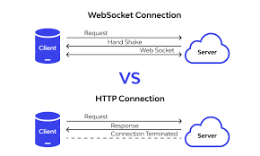
Diferențele dintre HTTP și WebSocket Connection:
WebSocket este un protocol de comunicare bidirecțional
Protocolul HTTP este un protocol unidirecțional

Slide 12
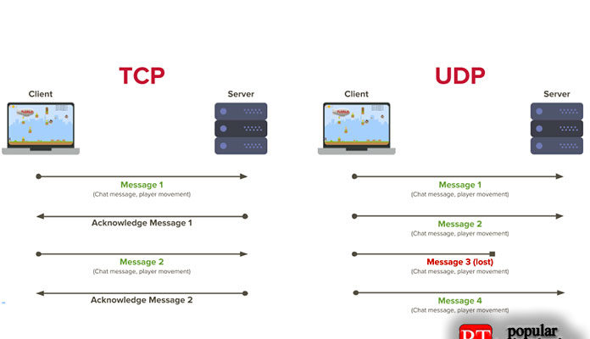
Semnificația UDP și TCP
TCP este un protocol de transport pentru transferul de date în rețelele TCP/IP, care stabilește mai întâi o conexiune la rețea.
UDP este un protocol de transport care transmite mesaje datagrame fără a fi nevoie să stabiliți o conexiune într-o rețea IP.

Slide 13
Concluzia
Web socket-urile ne permit nouă să comunicăm cu serverul direct, cu o conexiune constantă, aceasta ne permite să contruim aplicații de tip messenger sau altele, în care conexiune dintre client-server este strict necesară.

Slide 14
Bibliografie
https://www.geeksforgeeks.org/what-is-web-socket-and-how-it-is-different-from-the-http/
https://sookocheff.com/post/networking/how-do-websockets-work/#:~:text=A%20WebSocket%20is%20a%20persistent,between%20a%20client%20and%20server.
http://pyatilistnik.org/chem-otlichaetsya-protokol-tcp-ot-udp/#:~:text=TCP%20%E2%80%93%20%D1%82%D1%80%D0%B0%D0%BD%D1%81%D0%BF%D0%BE%D1%80%D1%82%D0%BD%D1%8B%D0%B9%20%D0%BF%D1%80%D0%BE%D1%82%D0%BE%D0%BA%D0%BE%D0%BB%20%D0%BF%D0%B5%D1%80%D0%B5%D0%B4%D0%B0%D1%87%D0%B8%20%D0%B4%D0%B0%D0%BD%D0%BD%D1%8B%D1%85,%D1%83%D1%81%D1%82%D0%B0%D0%BD%D0%BE%D0%B2%D0%BA%D0%B8%20%D1%81%D0%BE%D0%B5%D0%B4%D0%B8%D0%BD%D0%B5%D0%BD%D0%B8%D1%8F%20%D0%B2%20IP%2D%D1%81%D0%B5%D1%82%D0%B8.

